Slide 1
Семья Вашуркиных
Вашуркина Таисия
Вашуркин Лев
Д\с №16
Г.Новочебоксарск

Slide 2
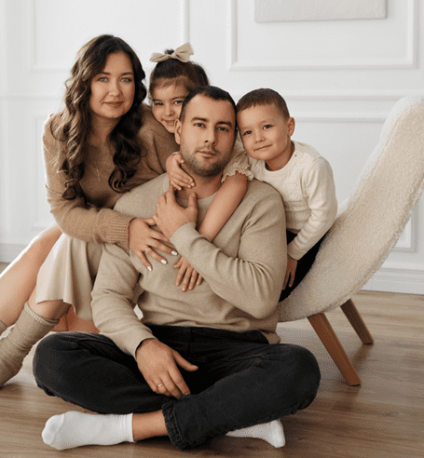
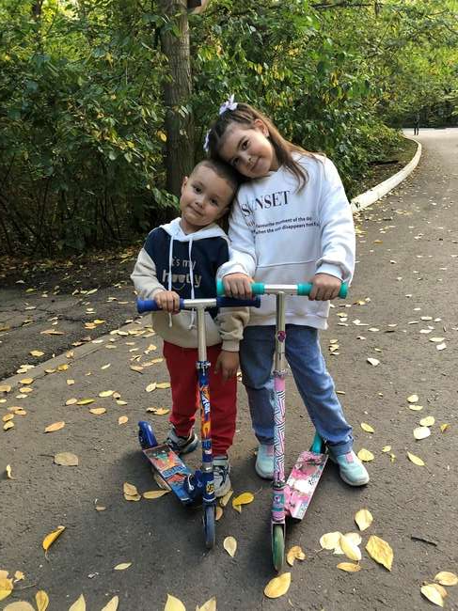
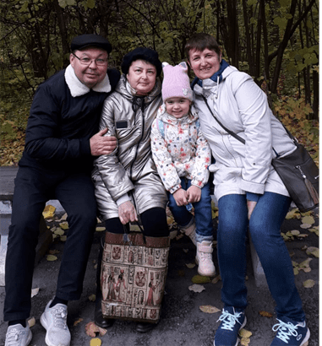
МЫ –Тася и Лева Вашуркины
У нас очень дружная и большая семья, мы много времени проводим вместе. Любим путешествовать, кататься на коньках, плавать и отдыхать на даче у р. Волга.

Slide 3
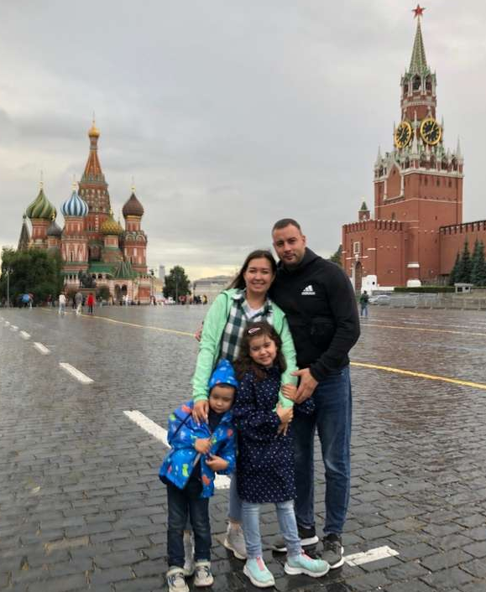
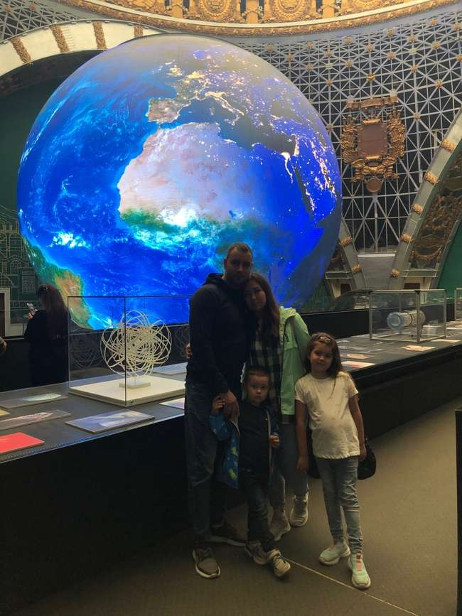
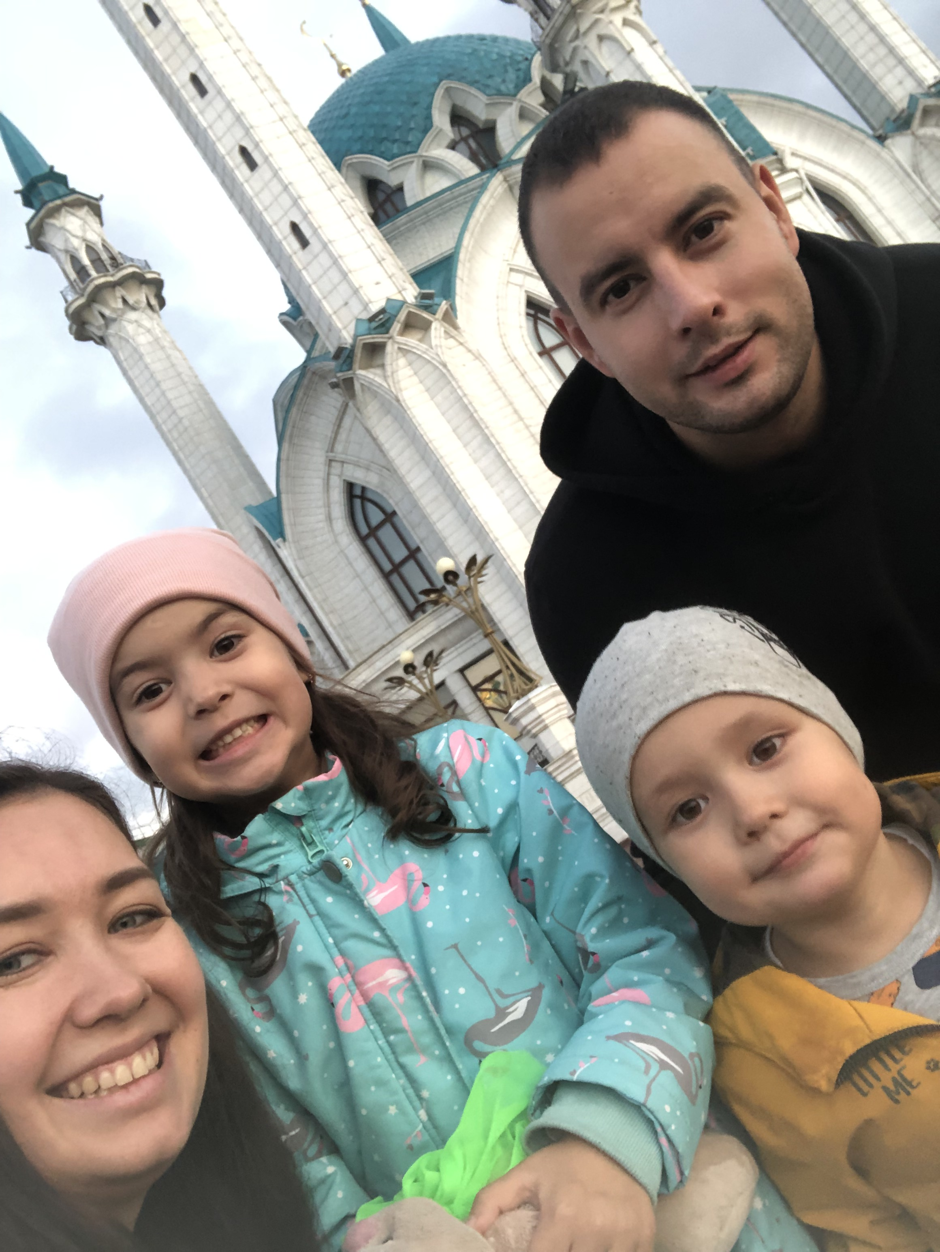
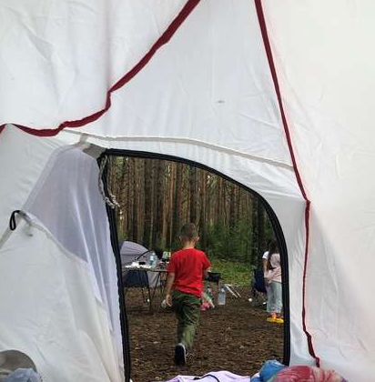
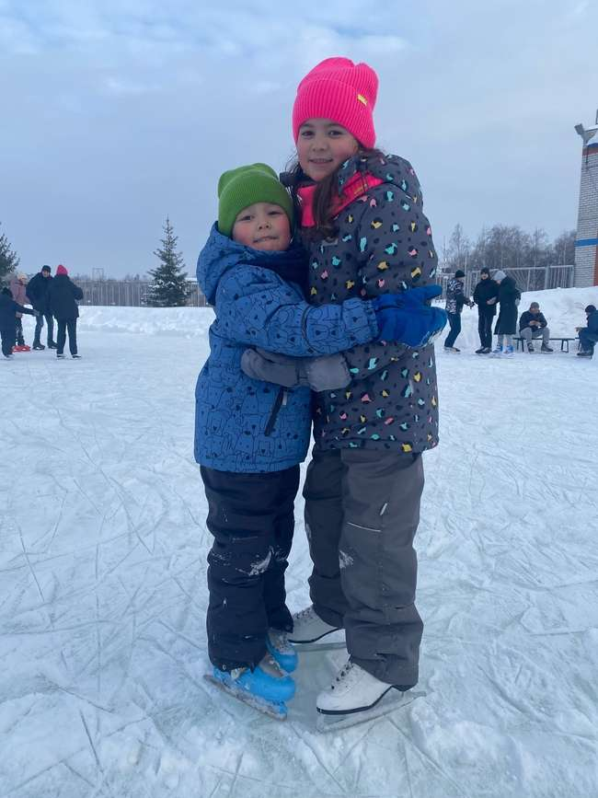
Мама и Папа
Наши мама Таня и папа Саша всегда найдут время для приключений! На выходных мы не скучаем… С мамой и папой мы уже были в Москве, Казани, Мариинском Посаде, Цивильске. Летом ходили в поход и ночевали в палатках!

Slide 4
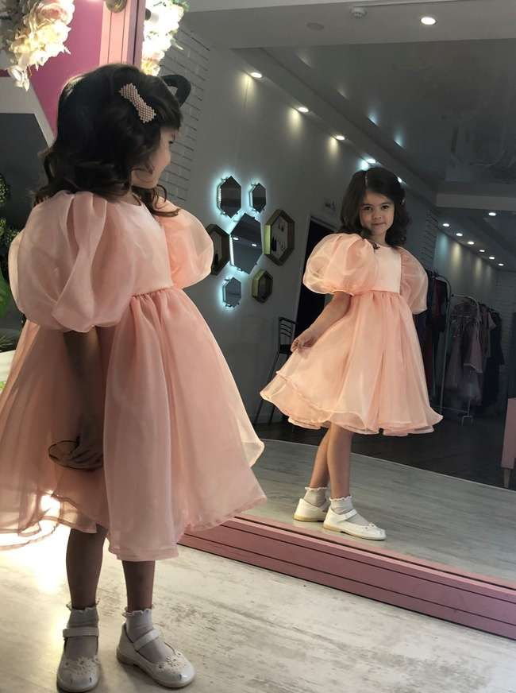
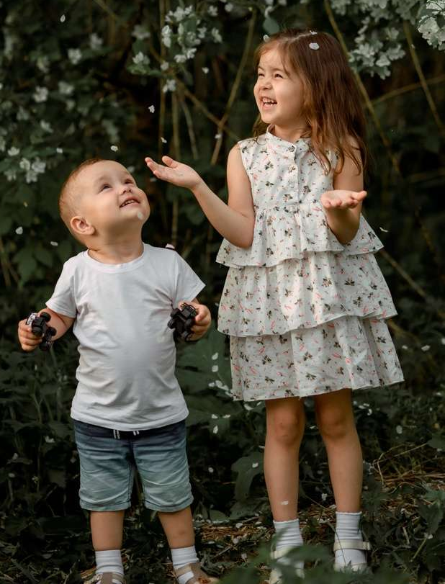
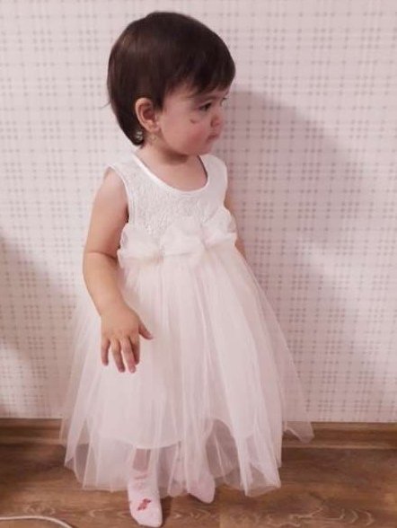
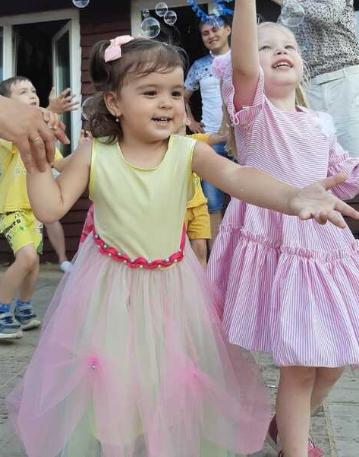
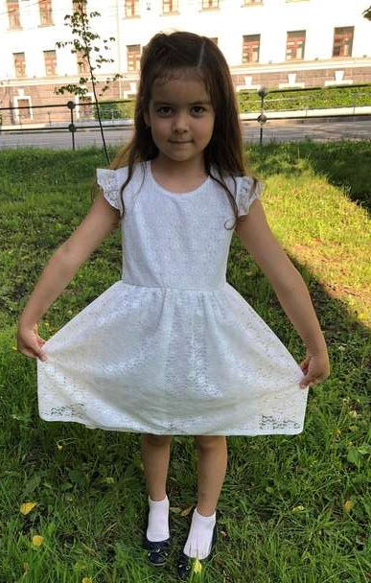
Бабушка Лариса и Бабушка Люся
Бабушки у нас рукодельницы. Для любимой внучки шьют самые красивые и эксклюзивные платья!

Slide 5
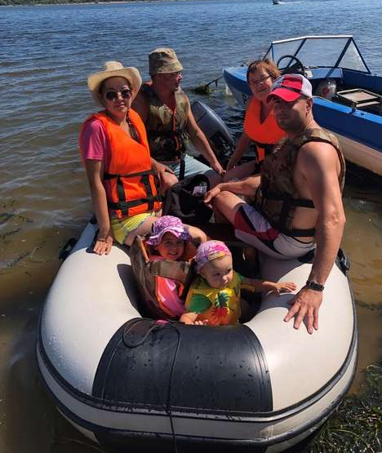
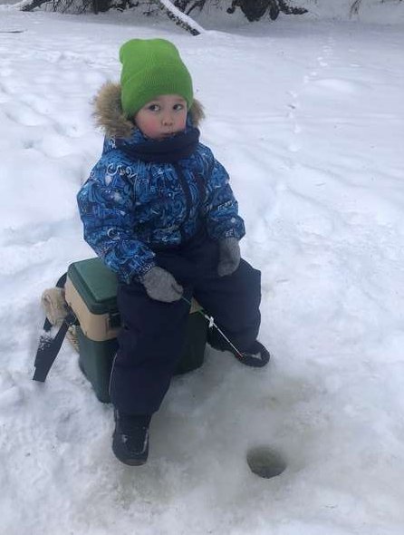
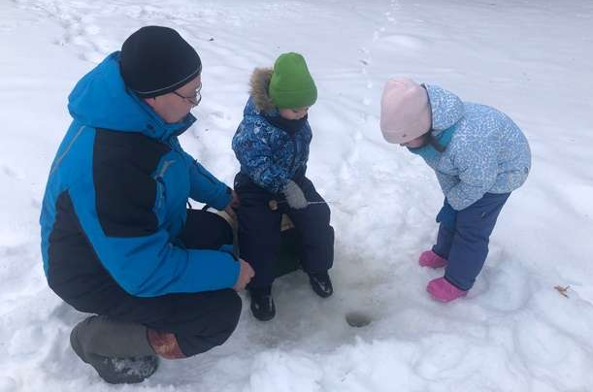
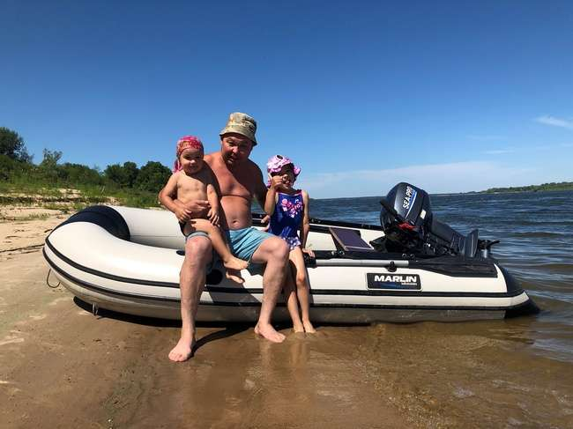
Дедушка Женя
Наш дедушка любит рыбалку с самого детства и берет нас собой и летом, и зимой!

